Slide 1

Quản lý quy trình phần mềm
Để tài:Web dạy lập trình cơ bản và nâng cao
Thực hiện: Nhóm 3

Slide 2
Thành viên nhóm
MSSV | Họ Tên
18424035 | Bùi Đăng Khoa
18424036 | Đỗ Đăng Khoa
18424038 | Nguyễn Thế Lợi
18424039 | Phạm Đình Luân
18424040 | Lê Hoàng Luật
18424042 | Huỳnh Quang Minh
18424043 | Trần Hữu Nghĩa

Slide 3
Các câu hỏi thuyết trình
Trình bày sản phẩm “Tóm tắt thực thi (Executive Summary)” của nhóm.
Trình bày sản phẩm “Viễn cảnh và phạm vi dự án (Project Vision and Scope)” của nhóm.
Trình bày sản phẩm “Ủy nhiệm dự án (Project Charter)” của nhóm.
Trình bày các sản phẩm: “Mockup”, “Bản mẫu (Prototype)”, và “Chứng minh ý tưởng (Proof of Concept)” của nhóm. Theo nhóm, ngoài các sản phẩm này, còn có những cách nào khác để hứng minh nhóm có khả năng hoàn thành dự án về mặt kỹ thuật.
Trình bày sản phẩm “Định nghĩa quy trình phát triển phần mềm” của nhóm. Gợi ý: Các mốc thời gian (pha) nào? Các vai trò nào? Các hoạt động nào? Các sản phẩm nào?

Slide 4
Các vấn đề buổi học giải quyết
1. Tại sao nhóm phát triển đồ án này? Đồ án của nhóm giải quyết vấn đề gì trong cuộc sống?
2. Nhóm dự kiến phát triển những gì để giải quyết các vấn đề đặt ra?
3. Nhóm làm sao để chứng minh mình có khả năng thực hiện đồ án này?
4. Mô hình phát triển phần mềm nào, phù hợp với thời gian, chi phí và nhân lực của nhóm, được nhóm lựa chọn để thực hiện đồ án?

Slide 5
1. Tại sao nhóm phát triển đồ án này? Đồ án của nhóm giải quyết vấn đề gì trong cuộc sống?
Vấn đề
Nếu đi học thì mất rất nhiều thời gian đi lai và tiền để đi học tại các trung tâm
Luôn gò bó về thời gian vì thời gian học là cố định không được linh hoạt
Trung tâm có rất nhiều thành viên nên trình độ mỗi người khác nhau nên khó có mội trường học chung dễ gây chán nên cho các bạn không theo kịp trên lớp

Slide 6
1. Tại sao nhóm phát triển đồ án này? Đồ án của nhóm giải quyết vấn đề gì trong cuộc sống?
Giải quyết
Tạo ra nên tảng web học trực tuyến giúp người học linh động thời gian của mình hơn
Tránh các vấn để giao thông làm người học tốn thời gian và tiền đi lại
Giảm chi phí khi học tham gia các trung tâm
Môi trường dễ sử dụng
Tài liệu luôn cập nhật cho người học

Slide 7
2. Nhóm dự kiến phát triển những gì để giải quyết các vấn đề đặt ra?
Chọn lọc những nội dung phù hợp dễ hiểu
Lồng ghép những bài tập, quizz, để đánh giá người học
Theo dõi quá trình học của thành viên
Xếp hạng của các thành viên trong khóa học để tăng sự cạnh tranh
Group trên facebook giúp người học đặt những câu hỏi để trao đổi học với nhau

Slide 8
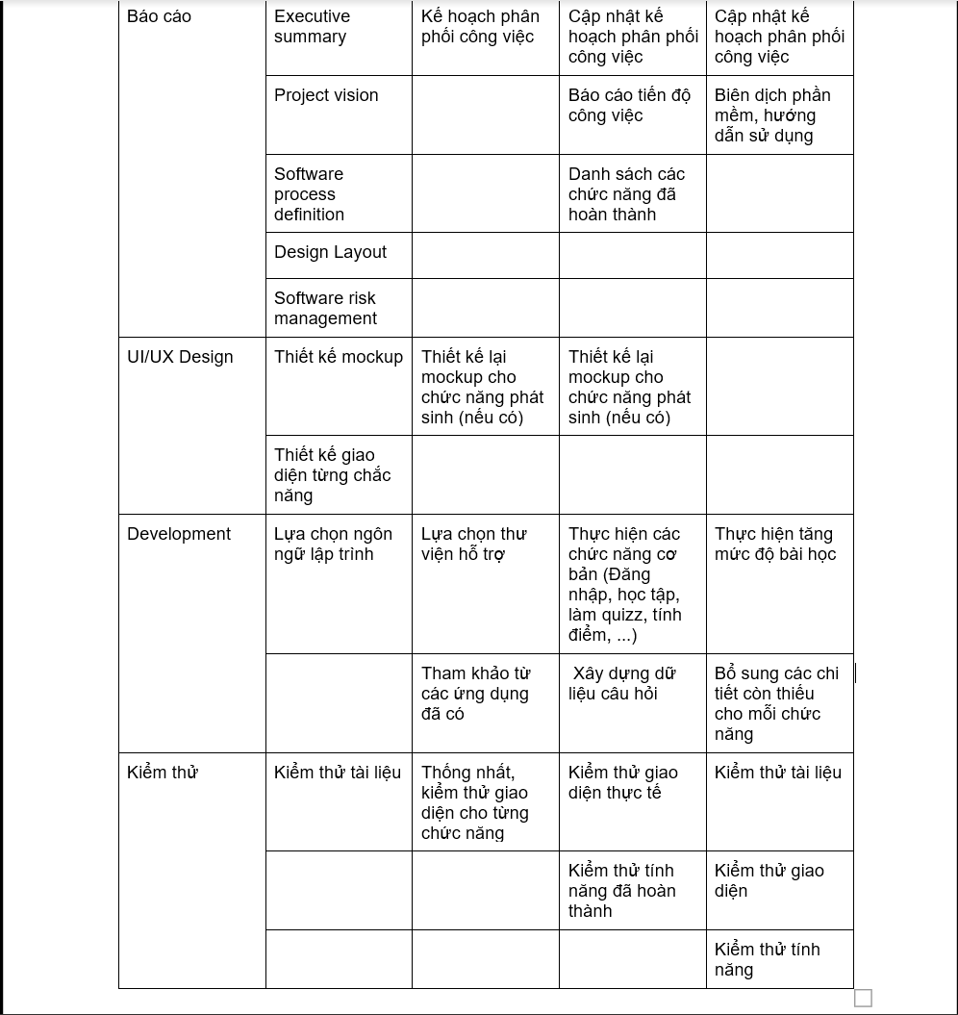
3. Nhóm làm sao để chứng minh mình có khả năng thực hiện đồ án này?
Nhóm có kế hoạch và lộ trình làm việc rõ ràng nên các thành viên có thể dễ dàng hoàn thành dự án
Nhóm có các thành viên đã đi làm và đã từng làm những yêu cầu tượng tự

Slide 9
4. Mô hình phát triển phần mềm nào, phù hợp với thời gian, chi phí và nhân lực của nhóm, được nhóm lựa chọn để thực hiện đồ án?
Mô hình
Mô hình phát triển phù hợp vói nhóm là Mô hình Scrum
Chi phí
Học phí: 11.250.000 VNĐ
Mua tên miền và duy trì tên miền: 380.000 VNĐ/năm.
Chi phí cloud: ~300.000 VNĐ/tháng, tùy vào lượng user sử dụng.
Marketing: ~1.000.000 VNĐ

